Slide 1
DEGLUCIÓN Y ALIMENTACIÓN EN PACIENTES TRAQUEOSTOMIZADOS
Lic. Campos V., Lic. Packauskas L.
Servicio de Kinesiología
Hospital Municipal de Morón

Slide 2
¿POR QUÉ?
Observando los trastornos deglutorios de los pacientes traqueostomizados, se planteó realizar un flujograma para que todos comprendamos los pasos necesarios para la evaluación y rehabilitación de la deglución.

Slide 3
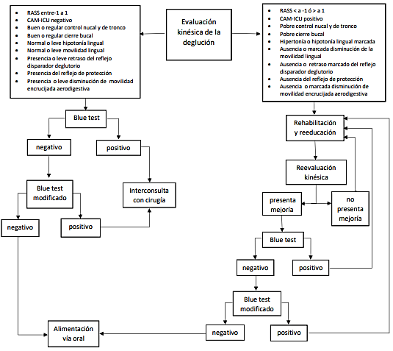

FLUJOGRAMA
EVALUACIÓN DE LA DEGLUCIÓN
EN
PACIENTES CON TRAQUEOSTOMÍA

Slide 4



¿Cuándo se evalúa?
¿Cuándo se evalúa?
¿Cuándo se evalúa?
1
2
PACIENTES CON
CÁNULA DE
TRAQUEOTOMÍA EN
WEANING
ESCALA DE RASS
ENTRE -1 y 1
VALORACIÓN
DEL DELIRIO
CAM -ICU
VALORACIÓN
MUSCULAR GENERAL Y
PROPIA DE LA
DEGLUCIÓN
3
4

Slide 5
¿Cuándo se evalúa?
¿Cuándo se evalúa?
¿Cuándo se evalúa?
1.
Pacientes con cánula de traqueostomía en weaning
En T en T
En Capping
Alternando PSV y T en T

Slide 6
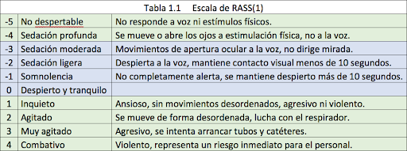
¿Cuándo se evalúa?
¿Cuándo se evalúa?
¿Cuándo se evalúa?
2.
Escala de RASS
entre
-1 y 1

Slide 7
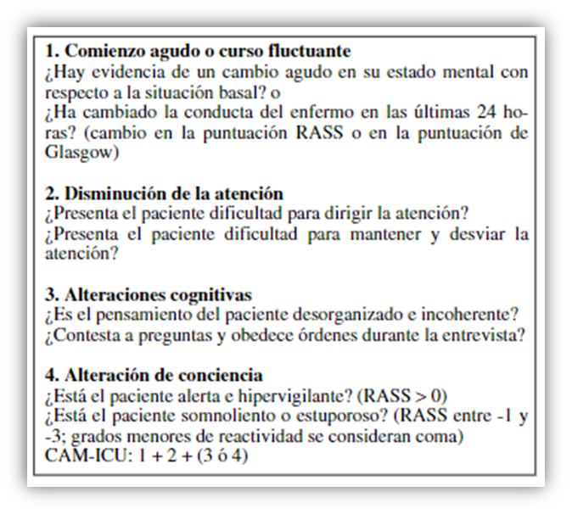
¿Cuándo se evalúa?
¿Cuándo se evalúa?
¿Cuándo se evalúa?
3.
Escala valoración del delirio
CAM-ICU

Slide 8
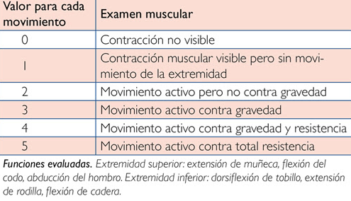
¿Cuándo se evalúa?
¿Cuándo se evalúa?
4.
Valoración
muscular general
Escala MRC

Slide 9
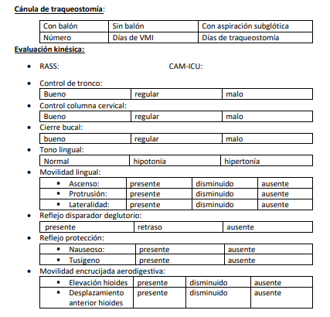
¿Cuándo se evalúa?
4.
Valoración
propia de la
deglución

Slide 10
PLANTEO
Y ahora …¿Qué hacemos ?
Ya evaluamos
al paciente
¿Puede comer ?

Slide 11
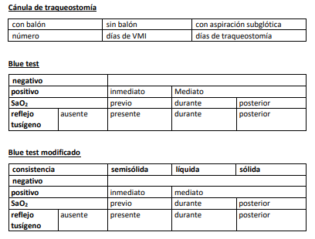
EVALUACIÓN
BLUE TEST
Y
BLUE TEST MODIFICADO

Slide 12
EVALUACIÓN
BLUE TEST
negativo
Interconsulta
cirugía
BLUE TEST MODIFICADO
positivo
positivo
negativo
Alimentación vía oral

Slide 13
EVALUACIÓN
EVALUACIÓN
Blue test negativo
Alimentación vía oral
NO RETIRAR SONDA
NASOGÁSTRICA
sonda nasogástrica
+
alimentación vía oral

Slide 14
¿Por qué los pacientes traqueostomizados tienen trastornos deglutorios ?

Slide 15

CAUSAS PROBABLES
¿Cuándo se evalúa?
1. Edad y antecedentes
2.TET y cánula de traqueostomía: tamaño, duración y recambio
5.Día de realización de traqueostomía
4.Medicación
3.Días de ARM

Slide 16
EQUIPO MULTIDISCIPLINARIO
NUTRICIÓN
KINESIOLOGÍA
¡ MUCHAS
GRACIAS !

